Slide 1
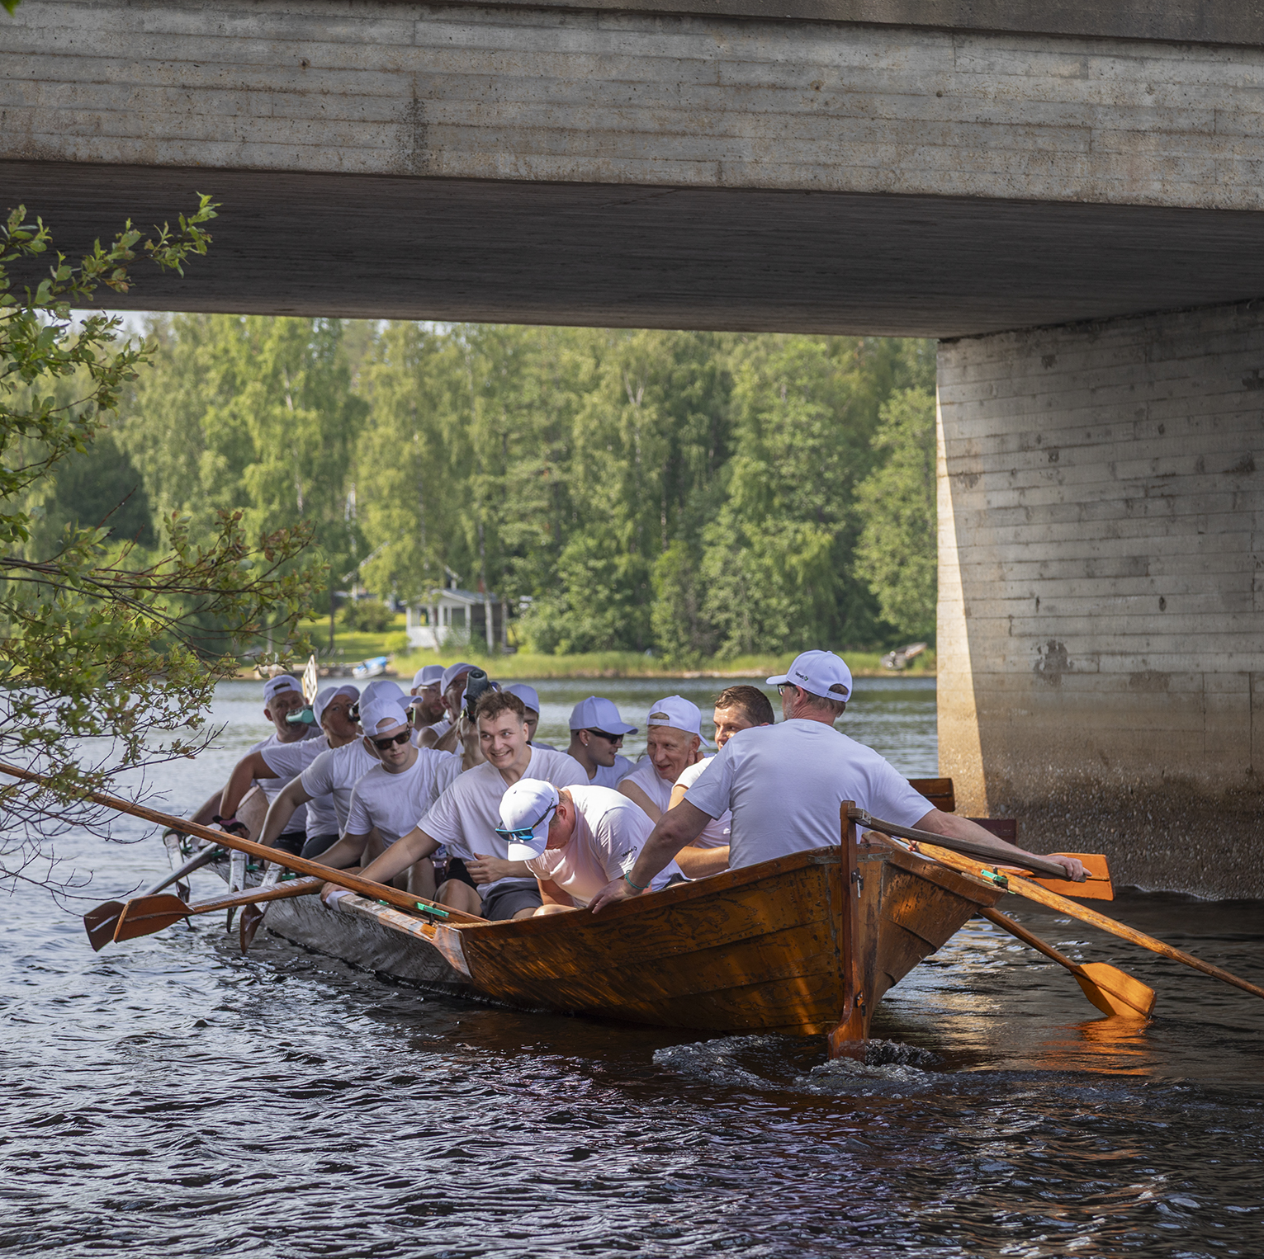
talkoolaiseksi Sulkavan Suursoutuihin
9.-12.7.2026

Slide 2
Sulkavan Suursoudut pähkinänkuoressa
Sulkavan Suursoudut järjestetään 9.-12.7.2026
Tämä hyvän mielen soutujuhla on järjestetty jo vuodesta 1968 alkaen
Tapahtuman pääpaikkana toimii Sulkavan Soutustadionin alue
Tapahtuma kerää n. 2500 soutajaa ympäri Suomea ja ulkomailta.
Soutureiteistä tunnetuin ja legendaarisin on Partalansaaren kiertävä Kuningasreitti 60 km. Myös retkisoutu 70 km on suosittu, sillä tällä matkalla yövytään retkikohde Varvirannassa puolivälissä. Uusimpia reittejä ovat elämysreitit 15 km, 25 km ja 35 km, jotka suuntautuvat Vekaran suuntaan.
Soutukilpailujen lisäksi tapahtumassa on paljon oheisohjelmaa kaikkina neljänä tapahtumapäivänä. Tapahtuman kokonaiskävijämäärä kaikkine oheistapahtumineen on n. 10 000 kävijää.
Talkoolaisia tarvitaan erilaisiin tehtäviin n. 300-400 tapahtuman aikana. Monenlaisia tehtäviä on myös ennen ja jälkeen tapahtuman.
Tsekkaa brändivideomme ja hyppää mukaan fiilikseen https://youtu.be/-_IlNtTpSPA?si=3se71Y4dCeDJFUWo

Slide 3


Slide 4
Talkoolaisten toimipisteet
Liikenteenohjaus Sulkavan Suursoudut vaikuttavat jonkin verran liikennejärjestelyihin Sulkavalla. Alanteentie suljetaan liikenteeltä pl. tontille ajo ja pelastusajoneuvot perjantaina ja lauantaina. Myös Hakovirran starttialueella oleva silta suljetaan lähtöjen ajaksi liikenteeltä.
Vesiturvallisuus järjestetään yhteistyössä Savonlinnan järvipelastajien, alueen pursiseurojen ja yksittäisten talkoolaisten voimin. Retkisoutu- ja maisemareittisarjoissa soutajien mukana kulkee valvontaveneitä, jotka avustavat soutajia tarvittaessa. Uusien reittien myötä mukaan tarvitaan myös uusia toimijoita.
Varmavirran ja Vekaran taukopaikoilla sekä vesillä olevalla huoltolautalla talkoolaiset toimivat ns. huoltojoukoissa. Pisteet ovat soutureitin varrella ja tehtävänä on toimia huolto, muonitus tai ea-tehtävissä.
Varviranta toimii retkisoutajien yöpymispaikkana. Talkoolaisia tarvitaan monenlaisiin tehtäviin kuten muonitus-, anniskelu- ja illanviettotehtävissä mutta myös ensiapuun, järjestyksenvalvontaan ja yövartiointiin.
Hakovirta toimii Kuningasmatkan 60 km starttipaikkana, jossa talkoolaiset toimivat kanttiinissa, kisakansliassa sekä liikenteenohjaustehtävissä.
Soutustadion on suurimman osan talkoolaisten päätoimipaikka. Talkoilla tehdään soutajien muonitus sekä pyöritetään kanttiini- ja anniskelupisteitä, huolehditaan kilpailutoiminnasta, asiakaspalvelusta, turvallisuudesta, puhtaanapidosta jokapäiväistä hauskanpitoa unohtamatta. Stadionilla tapahtuu to 9.7. - su 12.7. aamusta iltaan aktiviteetteja, joten sinne on keskitetty talkoolaisten lämpimän ruoan tarjoilu sekä oma tauko-/kokoontumispiste.

Slide 5
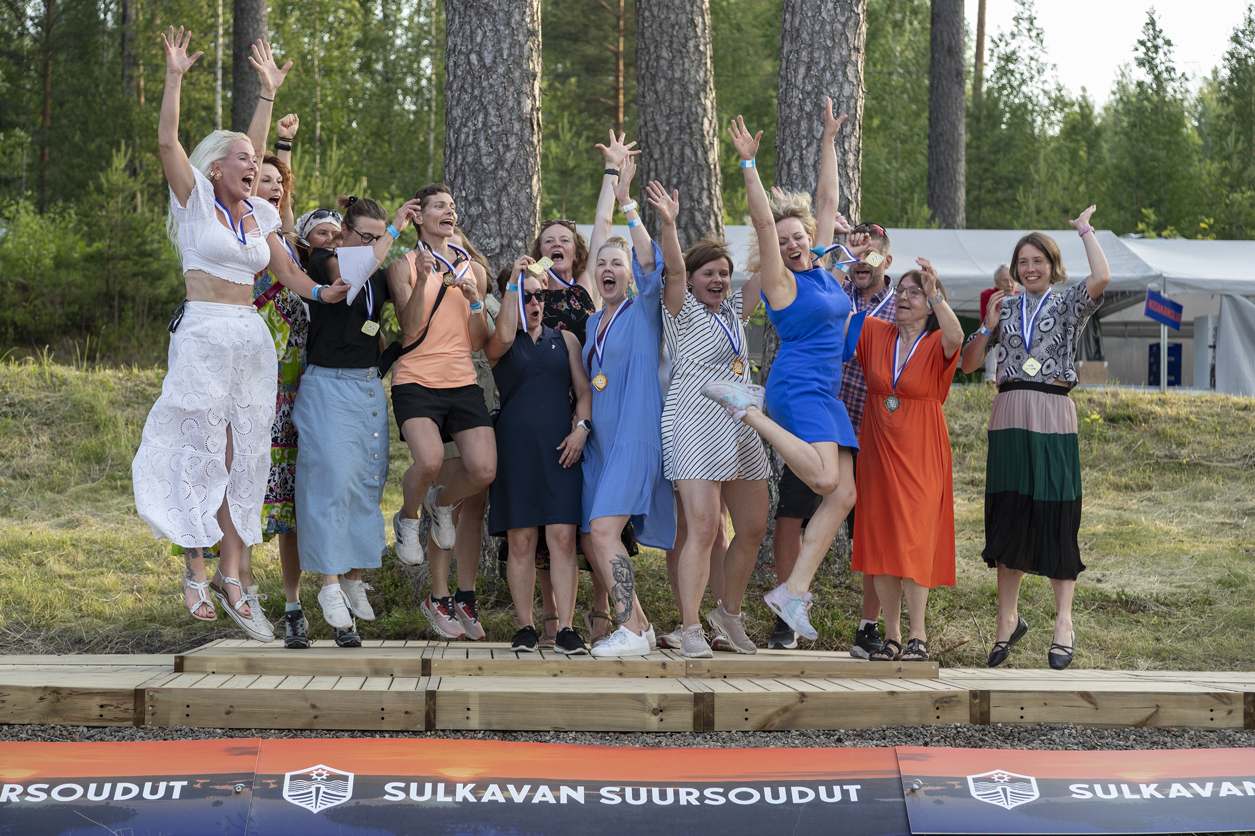
Oletko etsimämme henkilö?
Tarvitsemme siis talkoolaisia monenlaisiin tehtäviin!
Odotamme talkoolaisilta reipasta työotetta ja positiivista asennetta.
Ihmisten kohtaaminen tuottaa iloa ja haluat olla mukana toteuttamassa onnistunutta tapahtumaa, jossa olosuhteet on viritetty huippuunsa ja asiakkaat saavat osaavaa ja hyväntuulista palvelua.
Mikäli olet ulkopaikkakuntalainen, niin järjestämme sinulle patjamajoituksen aamiaisella talkoilujen ajaksi.

Slide 6
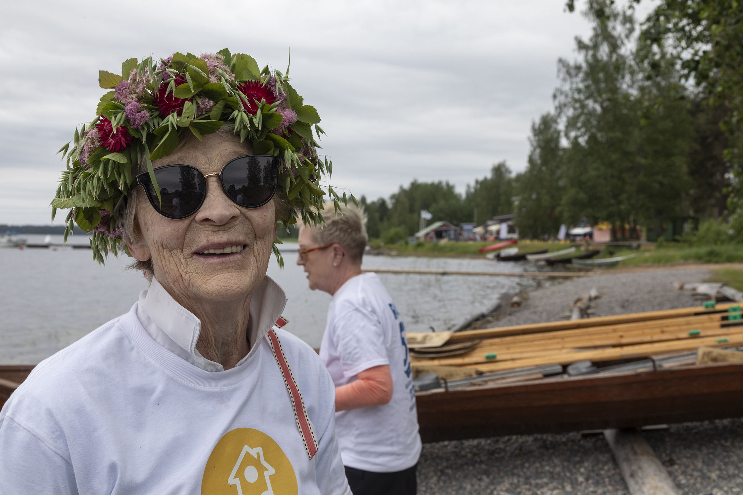
Maksamme talkookorvausta
Talkookorvaus on pieni, mutta sitä pyritään nostamaan ylöspäin vuosi vuodelta (tavoitteena 8-10 €).
  Talkookorvauksen hinta on tänä vuonna 6 €/h
Korvausten maksaminen
  Talkookorvaus maksetaan Soutujen jälkeen, viimeistään 31.8.2026
  Talkookorvauksen maksaa järjestäjänä toimiva Tiittala Events Oy
  Talkookorvaus maksetaan mielellään yhdistykselle tai yksityishenkilön osalta verokortilla palkkana.
  Mikäli ei ole omaa yhdistystä, jonka vuoksi talkoilla, voi talkoon tehdä hyväntekeväisyytenä tapahtumalle tai jollekin muulle paikalliselle yhdistykselle. Esimerkkejä hyväntekeväisyyskohteista: Kauko ja Anna-Liisa Miettisen souturahasto sekä Soutujen Tuki ry.
Tuntien merkitseminen
  Jokainen talkoolainen tai talkooryhmän vetäjä merkitsee talkootunnit taulukkoon jonka perusteella korvaukset maksetaan

Slide 7
Talkoolaisten saamat edut
Soutupaita
  Jokainen talkoolainen saa soutupaidan
  Paidan koko merkitään jo ilmoittautumisvaiheessa talkootaulukkoon. Paitojen tilaus tehdään jo 15.5.2026.
Veloitukseton pääsy iltajuhliin pe ja la
  Koskee täysi-ikäisiä
  Talkootyö on aina etusijalla
Yhteisiä tapahtumia
  Yleisperehdytys, talkoosoutu ja saunailta keskiviikkona 24.6.2026 klo 17->
  Kiitosjuhla lauantaina 29.8.2026
  Nämä tilaisuudet eivät ole palkallisia
Muita etuja
  Vuosittain vaihtuvia tarjouksia ja etuja
  Vuoden talkooporukan valinta

Slide 8
talkoolaisten kahvi-ja ruokatarjoilut
Talkoolaiset saavat seuraavat tarjoilut:
  Talkoovuoro alle 4 h
  Jokainen alle 4 h talkoovuoron tekevä saa talkookahvin sekä makean tai suolaisen kahvileivän
  Talkoovuoro yli 4 h
Jokainen yli 4 h talkoovuoron tekevä saa lämpimän ruuan sekä talkookahvin ja makean tai suolaisen kahvileivän
Talkoovuoro yli 8 h
Jokainen yli 8 h talkoovuoron tekevä saa lämpimän ruuan sekä kaksi talkookahvia ja makeaa pullaa tai suolaista kahvileipää
Talkoovuoro yli 10 h
Jokainen yli 10 h talkoovuoron tekevä saa kaksi lämpimää ruokaa sekä kaksi talkookahvia ja makeaa tai suolaista kahvileipää
Talkoolaisten ruoka-ja kahvipisteet:
  Soutustadion – oma linjasto ja kahvipiste
  Varviranta – yleisen kahvion ja ruokalinjaston kautta
  Hakovirta – yleinen kahvio
Talkooryhmät, joiden tarjoilut räätälöidään
  Vesiturvallisuus
  Vesillä olevat kilpailuryhmäläiset
  Liikenteenohjaus
  Yövalvojat
Ruokailut ja kahvittelut saa lipukkeita vastaan
  Liput jaetaan ilmoittautumisen yhteydessä paikan päällä tai perehdytystilaisuudessa.

Slide 9
talkoolaisten velvollisuudet
Pidä positiivista soutuhenkeä yllä, mainosta tapahtumaa ja edistä tapahtuman onnistumista omalta osaltasi.
Tehtäviä ennen soutuja:
  Osallistu järjestettäviin perehdytystilaisuuksiin (kaikille yhteinen yleisinfo sekä tehtäväkohtainen osuus)
Tehtäviä ennen ensimmäistä vuoroa:
  Tutustu perehdytysmateriaaliin, joka on luettavana sähköisesti tai viimeistään toimipisteellä ennen ensimmäistä työvuoroa
  Ilmoittautuminen (talkoopaidan, staffilätkän sekä ruoka-ja kahvilipukkeiden noutaminen)
Työvuorojen jälkeen:
Huolehdi että talkoovuoron toteutunut pituus on merkattu oikein työvuorolistaan
Listan saat omalta esihenkilöltäsi
Varmista listaan talkookorvauksen saaja
Muista:
Ole aina ajoissa paikalla
Ilmoita mikäli myöhästyt tai vuoron suorittamiselle on tullut force major este
Älä lähde vuorostasi ennen kuin seuraava henkilö on saapunut tilallesi
Talkoopaidassa edustat aina Sulkavan Suursoutuja, joten anna paras panos itsestäsi☺

Slide 10
Miten ilmoittaudun?
Jos olet jo konkari talkoolaisena ja tiedät keneen olla yhteydessä, niin voit olla yhteydessä suoraan vastuuhenkilöihin:
  Ruuantarjoilu ja kahviot – Virpi Takaneva 050-5230683 / virpi.takaneva@gmail.com ja Sofia Lonka 050-5145965 / sofia.Lonka@tiittalankartano.fi
  Liikenteenohjaaminen – Pertti Paunonen 040-8273952 / perttiville@gmail.com
  Puhtaanapitäminen – Pete Busi 0500-938080 / pete.busi@gmail.com
  Järjestyksenvalvominen – Mika Mutka 050-3816669 / mika.Mutka@tiittalankartano.fi
  Kilpailutehtävät - Outi Piik 040-7377112 / outi.piik@gmail.com
  Vesiturvallisuuden tehtävät – Matias Anttonen 050-4965761 / matias.anttonen@pp.inet.fi
  Retkisoudun taukopaikat ja Varviranta, asiakaspalvelu, yövalvonta tai muut mahdolliset tehtävät – Terhi-Maria Aurala 050-5145937 / info@suursoudut.fi
Jos olet ensikertalainen tai sinulla ei ole selvää talkoopistettä, niin ole yhteydessä Suursoutujen pääsihteeriin Terh-Maria Auralaan, 050-514 5937 / info@suursoudut.fi
Käymme mielellämme esittelemässä toimintaa ja talkoorooleja tarkemmin. Ole yhteydessä niin sovitaan sopiva ajankohta.
Lisätietoa tapahtumasta WWW.SUURSOUDUT.FI
Ota sometilimme seurantaan FB Sulkavan Suursoudut ja IG @sulkavansuursoudut

Slide 11
Muita varainhankintamahdollisuuksia yhdistyksille
Soutuarpojen myynti
Arpajaisten tuotto käytetään lyhentämättömänä Suursoutujen tukemiseen, kuten Nuorten soutajien tukemiseen, talkootyön edistämiseen sekä puuvenekäsityökulttuurin vaalimiseen.
Myyntiaika on 1.5–31.7.2026
Arpoja on myynnissä 1800 kpl.
Arvan hinta on 10 €/kpl.
Yhdessä arpanipussa on 15 arpaa.
Myyntialueena on Etelä-Savon alue.
Arpojen myyntiin voi osallistua alueelliset yhdistykset ja urheiluseurat, joille tilitetään myyntipalkkiota 30 % myyntihinnasta.
Yhteyshenkilö Kaarina Virta virta.Kaarina@gmail.com
Kippariklubiin osallistuminen
Etsimme henkilöitä, joille vesillä oleminen ja kirkkoveneen ohjaaminen on tuttua sekä henkilöitä, jotka olisivat halukkaita oppimaan näitä taitoja.
Suursoututapahtumaan tarvitaan perähenkilöitä ensikertalaisille, kokemattomille sekä kansainvälisille soutajille.
Kun kirkkovene on osaavissa käsissä, tulee soutukokemuksesta turvallinen ja miellyttävä.
Tähän yhteisöön ilmoittautuminen ei vielä velvoita mihinkään.
Tavoitteena on että tämä yhteisö voisi myös kouluttaa uusia osaajia.
Tästä palvelusta maksetaan talkookorvaus valitsemalleen yhdistykselle. Talkookorvaus 80-150 e matkasta riippuen.
Yhteyshenkilö Ari Kankkunen 040-5326757 / kankkus.ari@gmail.com

Slide 12
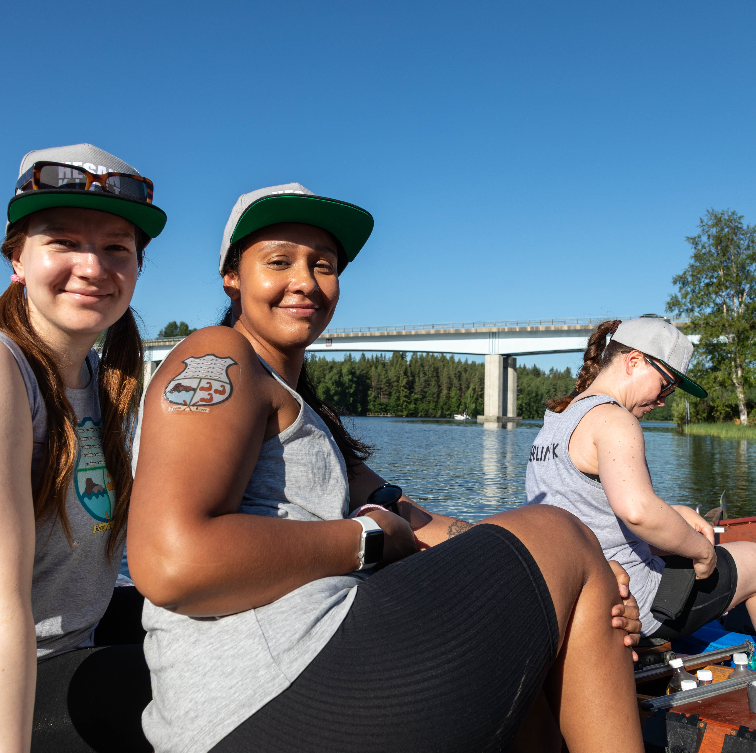
Lämpimästi tervetuloa energiseen joukkoomme toteuttamaan Suomen hyväntuulisinta kesätapahtumaa!

